Slide 1
OOP mit Java
While-Schleife (2)
mit
Variable

Slide 2
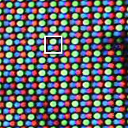
Pixel auf dem Bildschirm

Slide 3
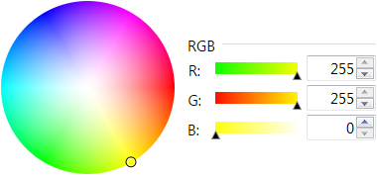
RGB-Farben
Jede am Bildschirm darstellbare Farbe hat einen Rot-, Grün- und Blau-Anteil:
0 (dunkel) → 255 (hell)
Bsp. Gelb: Rot = 255, Grün = 255, Blau = 0

Slide 4
Farben in Java
/**
* Färbt das GameWindow gelb
*/
void main()
{
Color farbe;
farbe = new Color(1f, 1f, 0f);
window.clear(farbe);
window.paintFrame();
}

Slide 5
Die Klasse Color
Notwendig: Import des AWT-Package
(Advanced Window Toolkit)
import java.awt.*;
Wir verwenden diesen Konstruktor:
Color(float r, float g, float b)
r, g, b sind Dezimalzahlen („float“)
0.0 = dunkel, 1.0 = hell

Slide 6
Beispiel mit while-Schleife
void main()
{
Color farbe; // Variablen
float r, g, b;
int zähler;
r = 0.0f; // Anfangswerte
g = 0.0f; // float-Werte
b = 0.0f; // mit f am Ende
zähler = 0;
...

Slide 7
Beispiel mit while-Schleife
...
while (zähler < 100)
{
farbe = new Color(r, g, b);
window.clear(farbe);
window.paintFrame();
r = r + 0.01f;
g = g + 0.01f;
b = b + 0.01f;
zähler = zähler + 1;
}

Slide 8
Vereinfachende Syntax
...
while (zähler < 100)
{
farbe = new Color(r, g, b);
window.clear(farbe);
window.paintFrame();
r += 0.01f;
g += 0.01f;
b += 0.01f;
zähler++;
}

Slide 9
Vereinfachende Syntax
Operator +=
r += 0.01f; erhöht r um 0,1
Operator ++
zähler++; erhöht zähler um 1
(nur für Integer)

Slide 10
Autor / Quellen
Autor:
Christian Pothmann (cpothmann.de)
Freigegeben unter CC BY-NC-SA 4.0, März 2021
Grafiken:
Vergrößerte Pixel:
de.wikipedia.org, Lizenz CC BY-SA 3.0

